Slide 1

工程图学课程介绍

Slide 2
自我介绍
裘乐淼
浙江大学工程及计算机图形学研究所
地址：310027 浙江大学机械工程学系
E-mail: qiulm@zju.edu.cn

Slide 3
工程图学绪论
●研究对象：本门课程学什么？
●学习目的：学了本门课程有什么用？
●学习方法：怎样才能学好这门课程呢？

Slide 4
工程图学绪论
研究对象：工程图样
●工程图样：工程界的语言
●产品设计：科学家或工程技术人员通过工程图样表达设计意图
●产品制造：依据工程图样生产制造

Slide 5
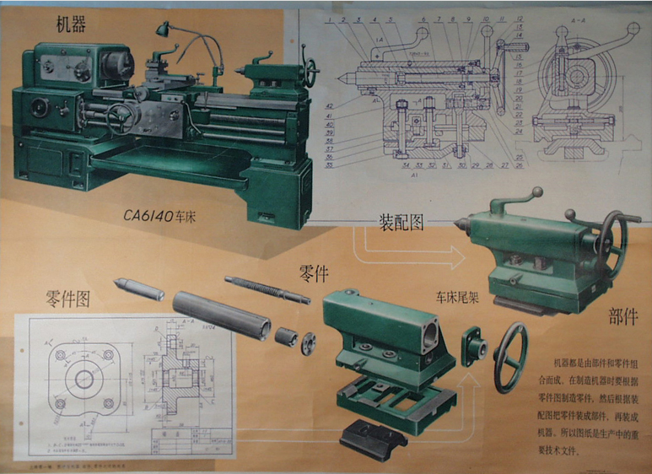

Slide 6
工程图学绪论
■学习目的和要求
(1)培养绘图的能力
手工草图，手工仪器绘图，计算机绘图三种绘图能力
(2)培养看图的能力
(3)培养形象思维能力
空间思维和空间想象能力——更重要的能力

Slide 7
工程图学课程背景
工科学生应当具有的三种能力:
把想法变为图形的能力
把图形变为模型的能力
把模型变为产品的能力
三种能力的培养与工程图学课程密切相关

Slide 8
工程图学课程定位
图形表达与工程素质是新时代大学生的一 项基本素质
“三种能力培养”与“三个概念建立”是工程图学课程的基本目标
空间想象能力
产品信息概念
图形表达能力
设计构形概念
形象思维能力
工程规范概念

Slide 9
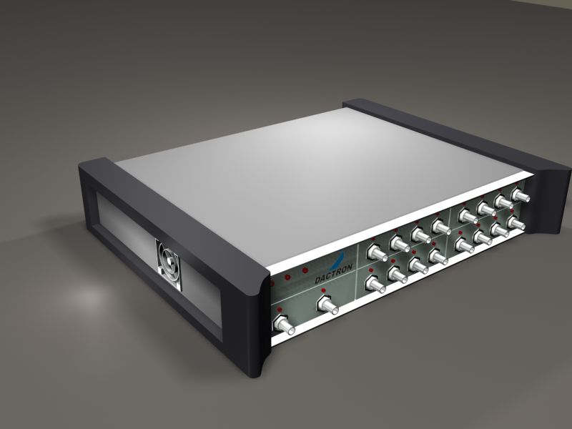

Slide 10
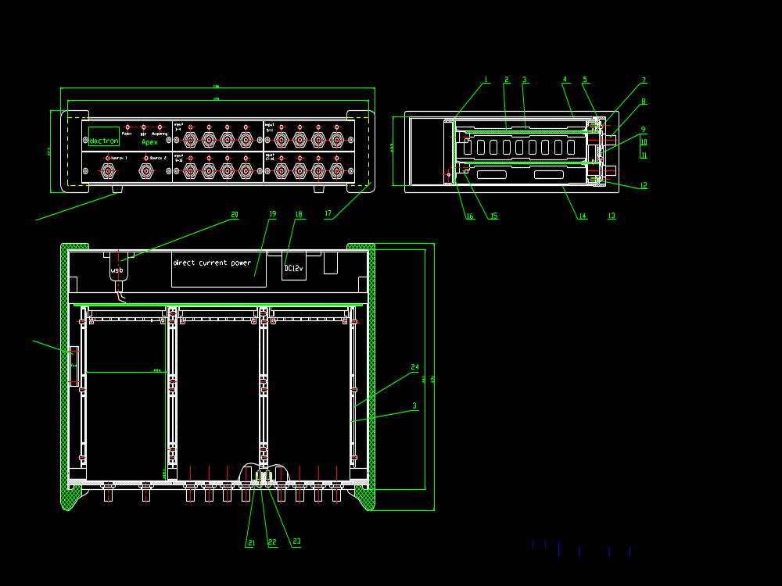

Slide 11
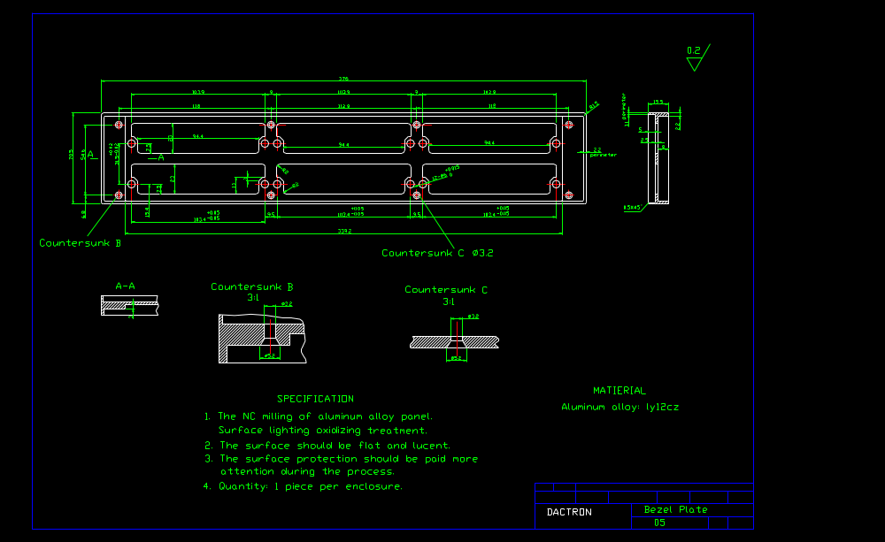

Slide 12
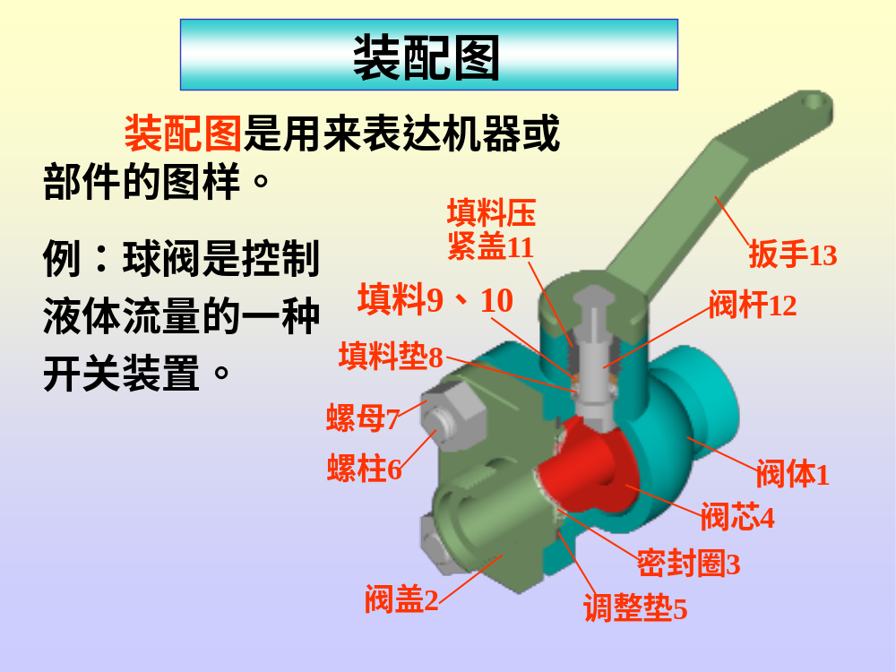

Slide 13
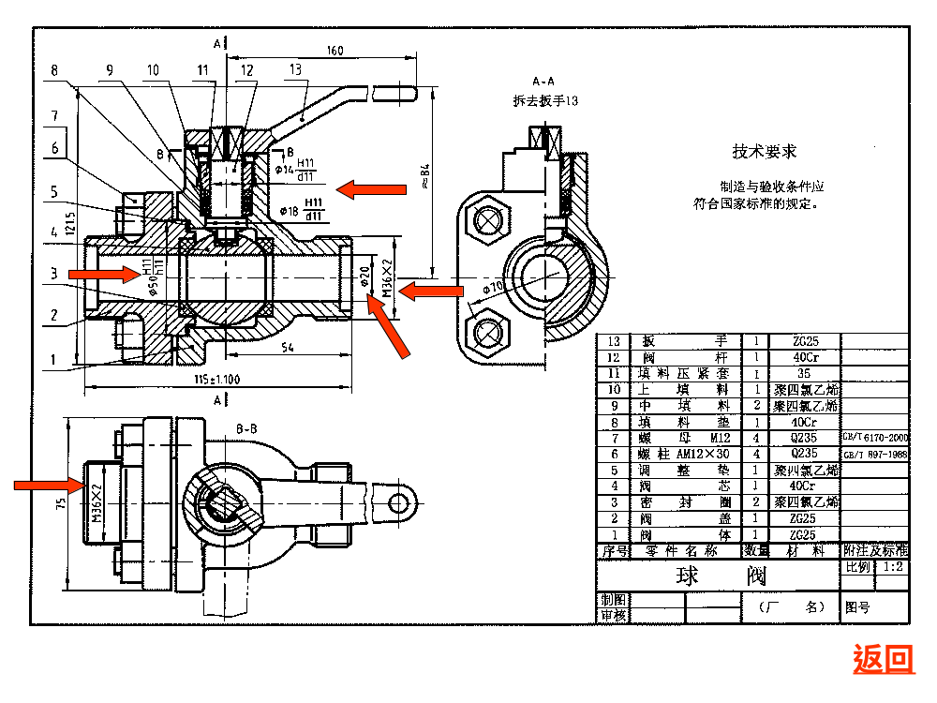

Slide 14
工程图学绪论
■学习方法
课堂教学：在教师引导下进行积极思维，强化关联知识的联系，便于内容掌握、学习方法和工程思想的训练
实践环节：
(1)按时完成练习题; (2)计算机绘图上机实践
学习方法的转变 ：
被动学习
主动学习
内容、深度、方法、时间（不要完全依赖于老师的安排、不要习惯于老师讲多少就掌握多少）

Slide 15
工程图学绪论
■课堂上进入积极的思维状态——提高效率
■做题前作简单回顾整理——使条理清晰
■做练习题——能力在运用中得到培养和提高
■认真改错——重做一个错误的题往往强于做几个新题

Slide 16
工程图学绪论
■考核：
平时作业：20%
期中测验：20%
期末考试：60 %
教材（参考书）
习题集（作业）
绘图用具（绘图仪器、图板等）

Slide 17
  去年期末考试重点内容
组合体视图，已知2个视图画第3个
剖视图，全剖/半剖（局部剖）
机体尺寸标准
常用件和标准件（螺纹紧固件装配画法，齿轮画法，键连接画法，齿轮、轴、键的连接画法，以习题为主）
看零件图，补视图或剖视图，填技术要求，尺寸公差

